Slide 1

LÍPIDOS

Slide 2
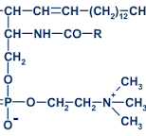
LIPIDOS
Un conjunto de moléculas orgánicas compuestas principalmente por carbono e hidrógeno y en menor medida oxígeno, aunque también pueden contener fósforo, azufre y nitrógeno.

Slide 3
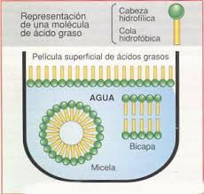
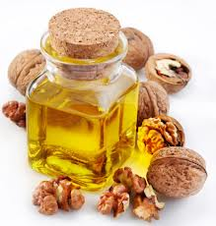
Generalidades:
Tienen como característica principal el ser hidrófoba (insolubles en agua).
Solubles en disolventes orgánicos como la bencina, el benceno y el cloroformo.

Slide 4
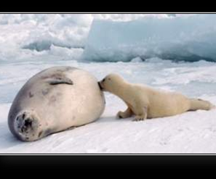
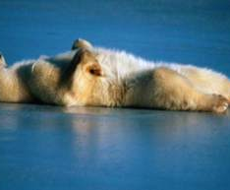
FUNCIONES:
PRODUCCION DE CALOR
En algunos animales hay un tejido adiposo especializado que se llama grasa parda o grasa marrón. La mayor parte de la energía derivada de la combustión de los triacilgliceroles se destina a la producción de calor.

Slide 5
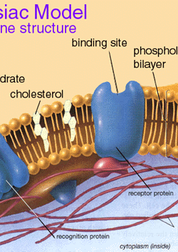
FUNCIONES:
FUNCION ESTRUCTURAL
Le dan estructura a la membrana celular.
Sostienen los órganos y los nervios del cuerpo en su posición y los protegen contra lesiones traumáticas.
Protege a los huesos de la presión mecánica.

Slide 6
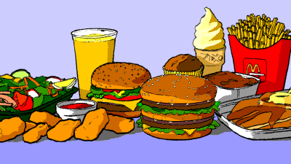
FUNCIONES:
FUNCION ENERGETICA
Constituyen la reserva energética de uso tardío o diferido del organismo.
Proporcionan 9 kcal de energía por gramo.
Deben representar entre el 25-30% de valor calórico diario.

Slide 7
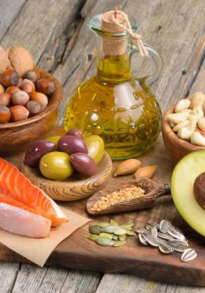
Clasificación:
Los lípidos se clasifican de acuerdo a su composición, el tamaño de la cadena de carbonos y el grado de saturación de hidrógenos.

Slide 8
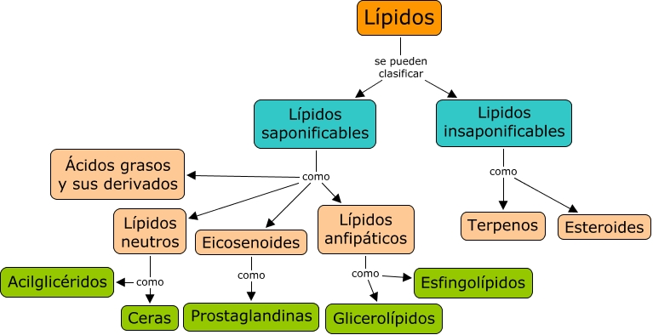
CLASIFICACION

Slide 9
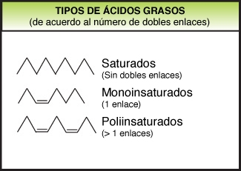
LIPIDOS
Clasificación
  LIPIDOS SAPONIFICABLES: Sería todo aquel que esté compuesto por un alcohol unido a uno o varios ácidos grasos (iguales o distintos).
  Esta unión se realiza mediante un enlace éster, muy difícil de hidrolizar. Pero puede romperse fácilmente si el lípido se encuentra en un medio básico.
    Un ácido graso es una biomolécula de naturaleza lipídica formada por una larga cadena hidrocarbonada lineal, de diferente longitud o número de átomos de carbono, en cuyo extremo hay un grupo carboxilo (son ácidos orgánicos de cadena larga).

Slide 10
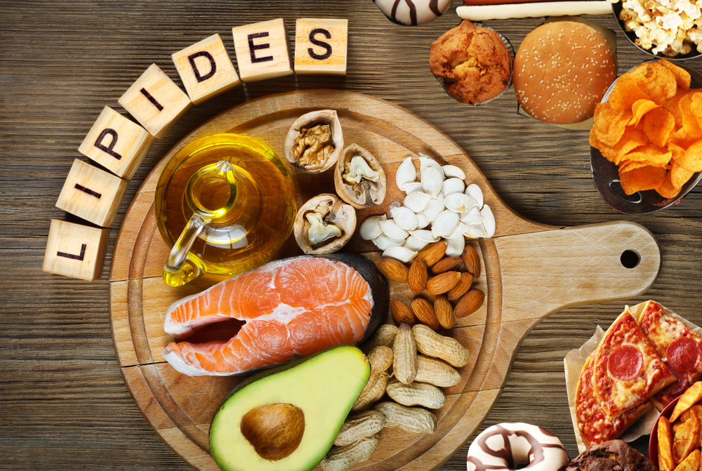
CLASIFICACION DE LOS LIPIDOS
Lípidos Saponificables
Este tipo de lípidos puede clasificarse en dos:
  Lípidos Saponificables Simples
  Lípidos Saponificables Complejos

Slide 11
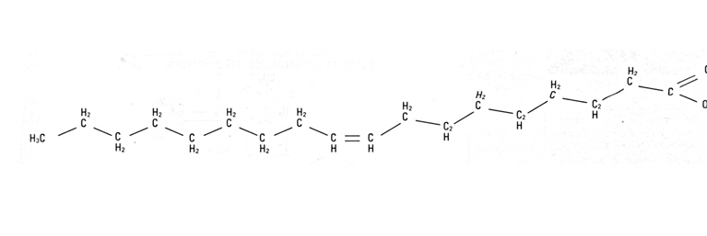
Clasificación de los lípidos
SAPONIFICABLES SIMPLES
Lípidos que sólo contienen carbono, hidrógeno y oxígeno. Acilglicéridos.
Ejemplos de ellos son:
    Acilglicéridos.- Que son ésteres de ácidos grasos con glicerol. Cuando son sólidos se les llama grasas y cuando son líquidos a temperatura ambiente se llaman aceites.
    Céridos.- por mencionar un ejemplo son las ceras que conocemos

Slide 12
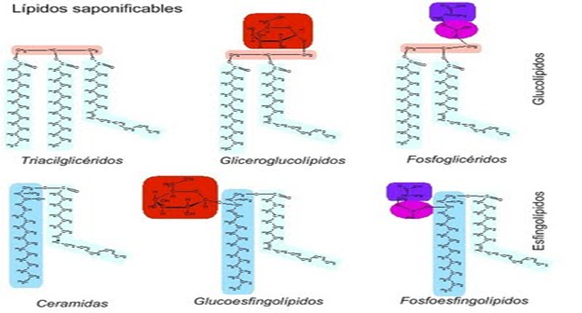
Clasificación DE LOS LIPIDOS
Lípidos Saponificables Complejos:
Son los lípidos que, además de contener en su molécula carbono, hidrógeno y oxígeno, contienen otros elementos como nitrógeno, fósforo, azufre u otra biomolecular como un glúcido.
Ejemplos de ellos son:
Fosfolípidos
Fosfoglicéridos
Fosfoesfingolípidos
Glucolípidos
Cerebrósidos
Gangliósidos

Slide 13
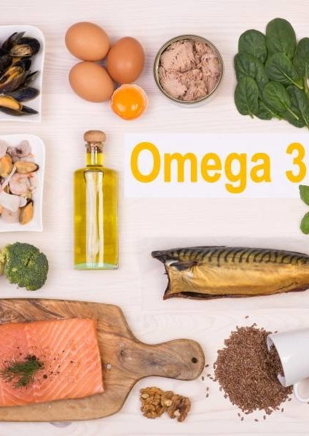
Clasificación de los lípidos
EICOSENOIDES o ICOSANOIDES:
  Son lípidos derivados de los ácidos grasos esenciales de 20 carbonos tipo omega-3 y omega-6.
  Pueden clasificarse en tres tipos:
    Prostaglandinas,
    Tromboxanos y
    Leucotrienos.

Slide 14
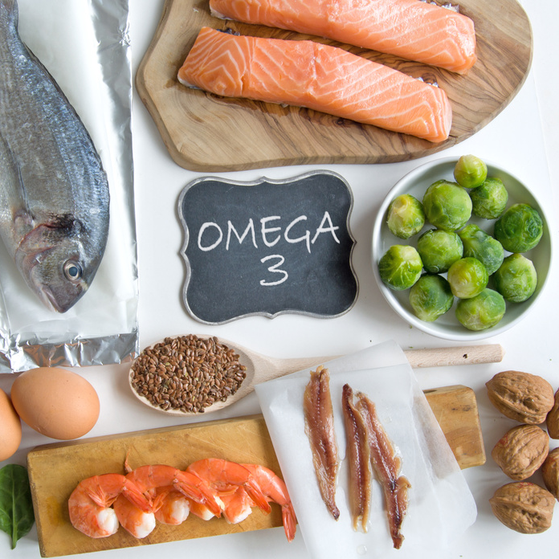
Clasificación de los lípidos
EICOSENOIDES O ICOSANOIDES
Cumplen amplias funciones como:
Mediadores para el sistema nervioso central
Los procesos de la inflamación y de la respuesta inmune tanto de vertebrados como invertebrados.
Constituyen las moléculas involucradas en las redes de comunicación celular
más complejas.

Slide 15

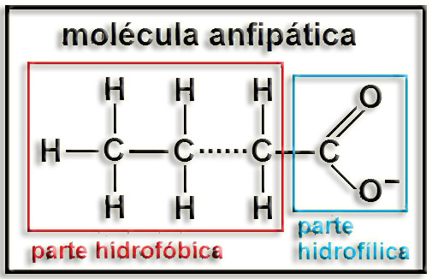
CLASIFICACION DE LOS LIPIDOS
ANFIPÁTICOS:
  Se caracterizan por tener, en la misma molécula, una zona polar, que interacciona fácilmente con el agua, y una zona hidrofóbica(No soluble en agua), de la cual el agua, y otros compuestos polares, quedan excluidos.
Los lípidos anfipáticos son los componentes básicos de todas las membranas, y de ahí su enorme importancia

Slide 16
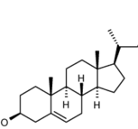
CLASIFICACION DE LOS LIPIDOS
Se denominan lípidos insaponificables porque no contienen ácidos grasos en su composición; por ello no pueden realizar la reacción de saponificación, es decir, no pueden formar jabones.
Se clasifican en:
      Terpenos
      Esteroides

Slide 17
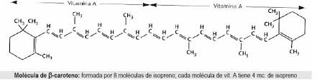
CLASIFICACION DE LOS LIPIDOS
NO SAPONIFICABLES
      TERPENOS: Los terpenos son compuestos orgánicos aromáticos y volátiles. son los responsables de los aromas y sabores específicos de las plantas, mientras mayor sea la cantidad de oxígeno en la molécula, mayor será su aroma.

Slide 18
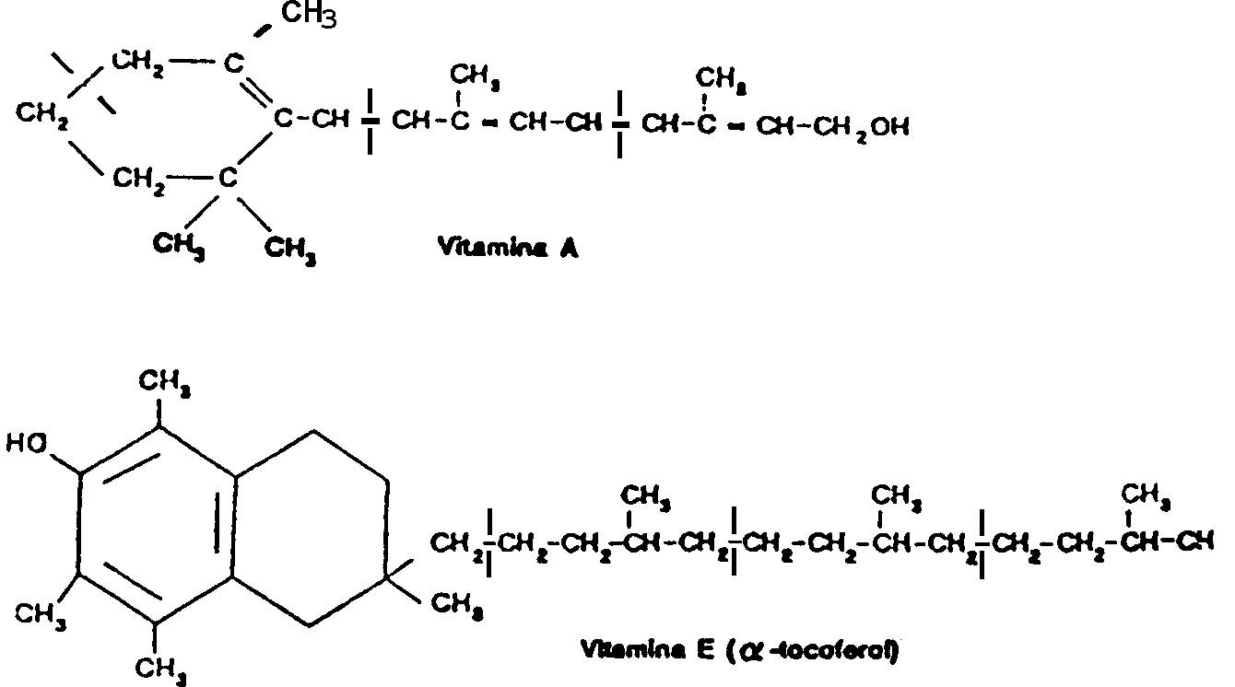
CLASIFICACION DE LOS LIPIDOS
Insaponificables
Terpenos.-
Algunos terpenos importantes son los aceites esenciales (mentol, limoneno, geraniol), el fitol (que forma parte de la molécula de clorofila), las vitaminas A, K y E, los carotenoides (que son pigmentos fotosintéticos) y el caucho (que se obtiene del árbol Hevea brasiliensis).

Slide 19
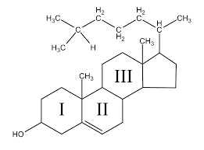
CLASIFICACION DE LOS LIPIDOS
NO SAPONIFICABLES
ESTEROIDES: Entre los esteroides más destacados se encuentran los ácidos biliares, las hormonas sexuales, las corticosteroides, la vitamina D y el colesterol.

Slide 20
PATOLOGIAS POR LIPIDOS
Arteriosclerosis.
Hipertensión arterial.
Diabetes mellitus.
Enfermedades coronarias.
Enfermedades cardiovasculares.

Slide 21
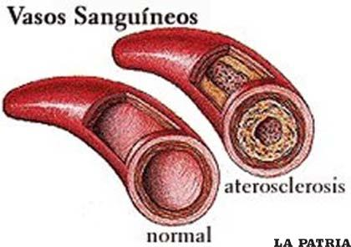
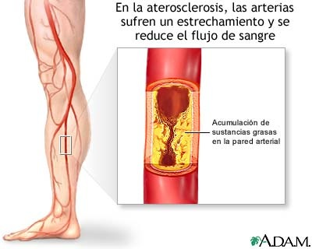
PATOLOGIAS POR LIPIDOS
ARTEROSCLEROSIS
La arterioesclerosis es una afección en la cual placa se acumula dentro de las arterias. Placa es una sustancia pegajosa compuesta de grasa, colesterol, calcio y otras sustancias que se encuentran en la sangre

Slide 22
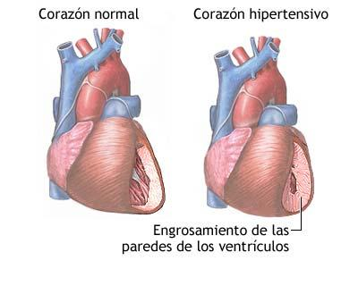
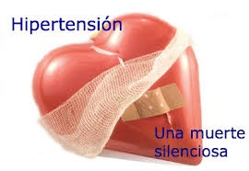
PATOLOGIAS POR LIPIDOS
HIPERTENSION
Término empleado para describir la presión arterial alta.

Slide 23
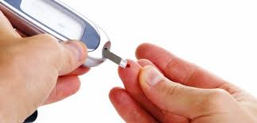
PATOLOGIAS POR LIPIDOS
DIABETES MELLITUS
La diabetes mellitus (DM) es un conjunto de trastornos metabólicos, que comparten la característica común de presentar concentraciones elevadas de glucosa en la sangre (hiperglicemia) de manera persistente o crónica.

Slide 24
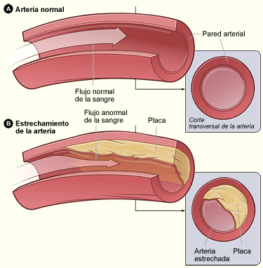
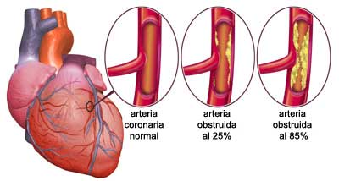
PATOLOGIAS POR LIPIDOS
ENFERMEDADES CORONARIAS
La enfermedad coronaria, conocida también como enfermedad de las arterias coronarias, es una afección en la que la placa se deposita dentro de las arterias coronarias. Estas arterias suministran sangre rica en oxígeno al músculo cardíaco, que es el músculo del corazón.

Slide 25
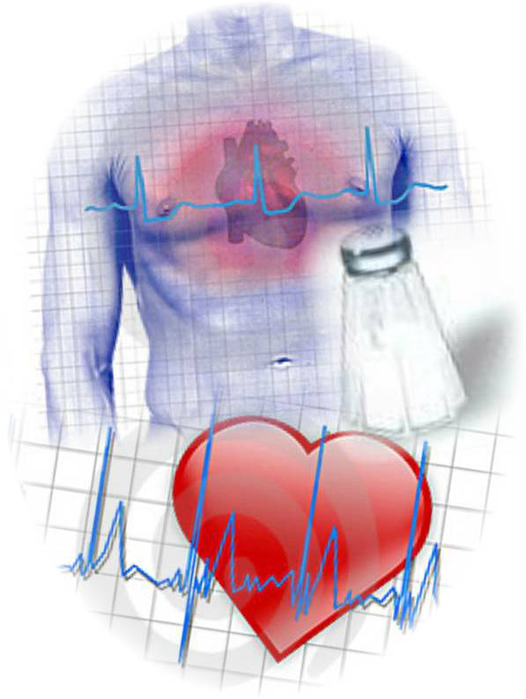
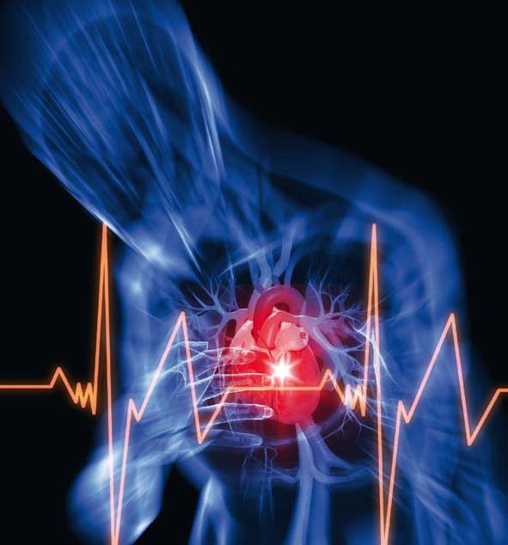
PATOLOGIAS POR LIPIDOS
ENFERMEDADES CARDIOVASCULARES
Las enfermedades cardiovasculares se deben a trastornos del corazón y los vasos sanguíneos.

Slide 26


